Slide 1
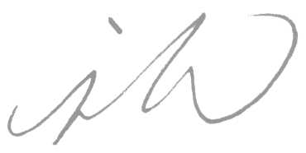
시각장애인 학생들을 위한
스마트번역 애플리케이션
Smart Translation Applications for Blind Students
김민승 2013156007
이두원 2013156033
<지도 교수>
정의훈 교수님

Slide 2
목차
01
05
CONTENTS
졸업 연구 개요
개발 환경 및 개발 방법
02
06
관련 연구 및 사례
업무 분담 및 수행일정
03
07
시스템 수행 시나리오
참고문헌
04
08
시스템 구성도
Q & A

Slide 3
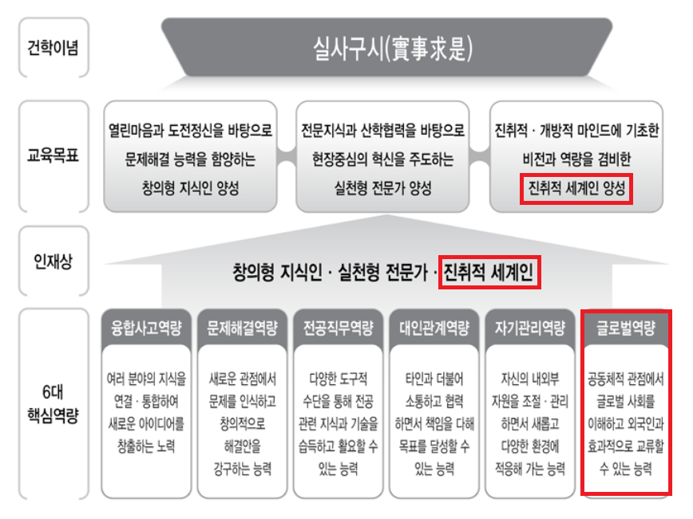
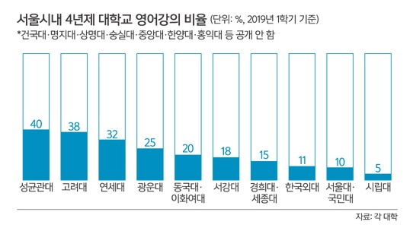
01
연구 개발 배경
세계화의 영향으로 글로벌인재 중요시
글로벌인재 양성이 대학 주요 교육목표
교양 및 전공과목의 수업을 영어로 진행
서울 대학 평균 수업의 25% 영어로 진행

Slide 4
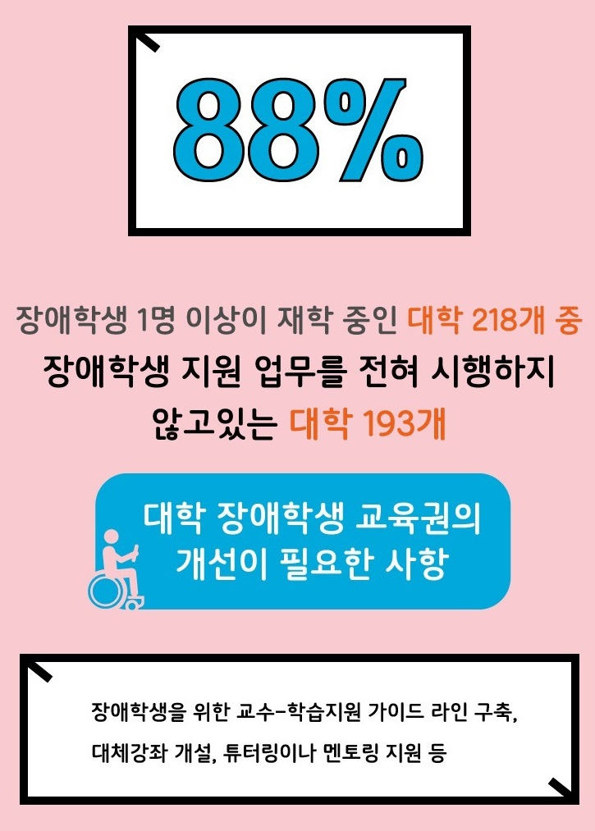
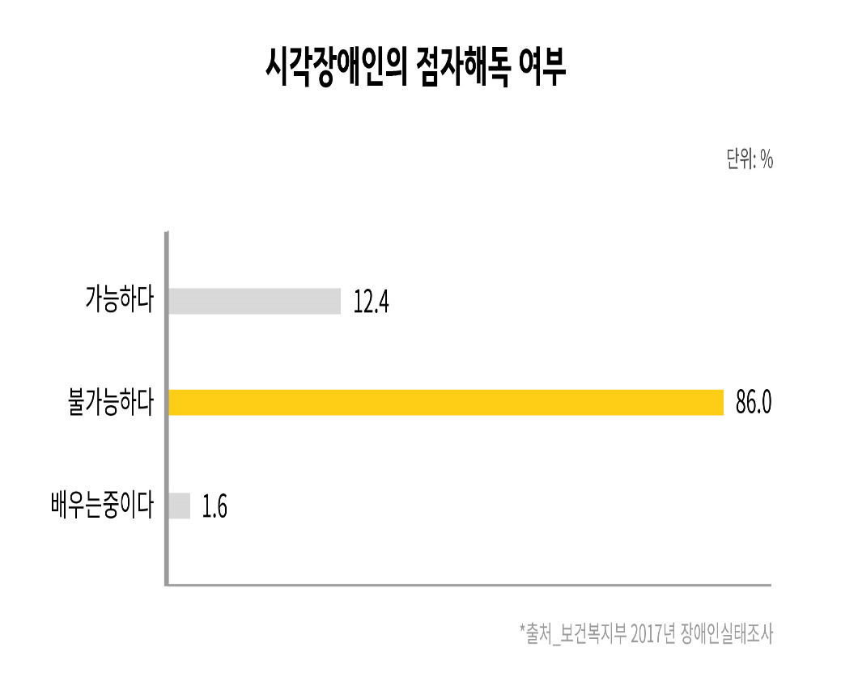
01
연구 개발 배경
시각장애인 대학진학 비율 15.9% 달성
대학교 88% 장애학생지원이 없음
모국어가 아닌 영어로 수업을 진행
점자책의 사용 불가 등 어려움을 겪음
대부분 시각장애인은 20세 이후로 나타나는 후천적 장애로 점자해독 능력이 부족한 시각장애인이 대다수

Slide 5

01
연구 개발 배경
과연 제대로 수업을 받을 수 있을까?

Slide 6
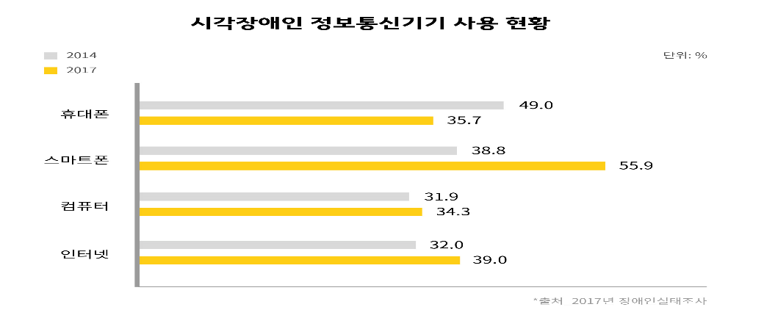
01
연구 개발 목표
시각장애인이 가장 많이 사용하는 정보통신기기 스마트폰 활용
영어수업(강의 및 교재)의 내용을 추출(영어) 하거나 번역(한글)하여 점자로 표현
예 : 애플(음성) → 추출(APPLE) : 번역(사과)
음성안내를 통해서 해당 점자의 해석과 이해에 도움을 줌

Slide 7
01
연구 개발 효과
연구 개발 효과
영어의 접근성을 높임
조력자의 도움없이 자가학습이 가능
공평한 교육의 권리를 받을 수 있음
변역 및 음성안내를 통해 효율적인 영어학습지원
한국어 및 영어 점자해독 능력을 습득하도록 유도
글로벌 인재에게 세계 공용어인 영어소통능력 필요하다면 시각장애인들은 영어 점자해독 능력이 필요

Slide 8
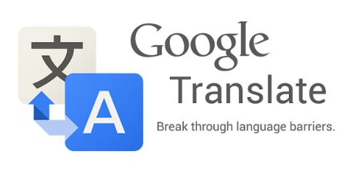
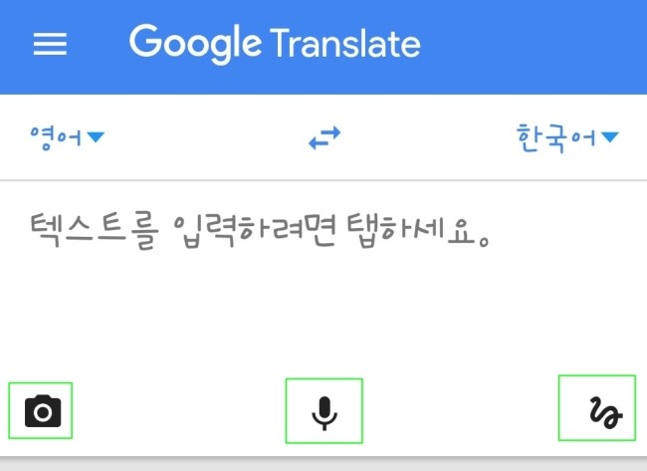
02
관련 연구 및 사례
구글 번역기
가장 많이 사용되며 103개 언어 번역 가능
카메라를 통해 언어를 추출하여 번역 가능
키보드 대신 직접 입력하여 번역 가능

Slide 9
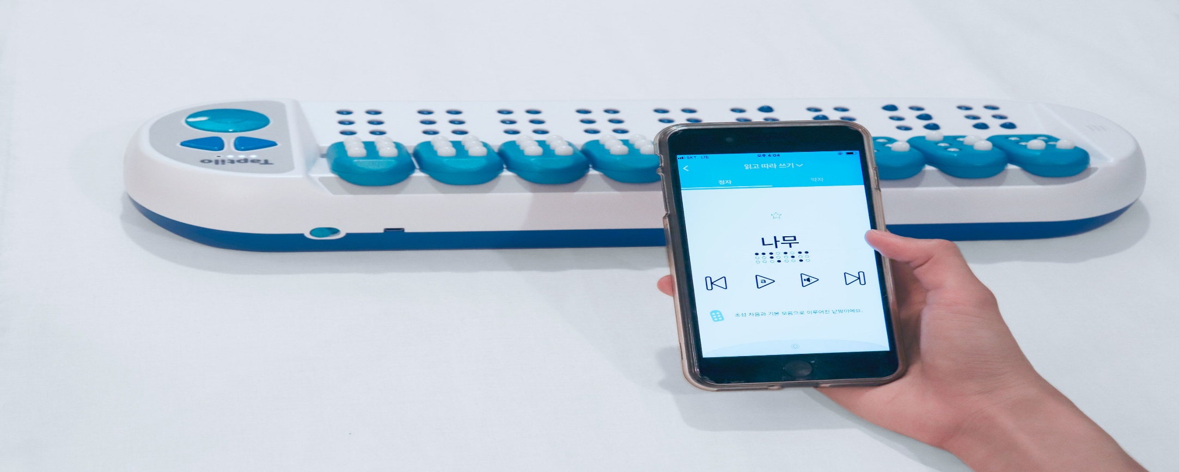
02
관련 연구 및 사례
Tap tilo
전국 시각장애인 특수학교 70% 사용
애플리케이션과 점자 디바이스 연동
게임 등 다양한 기능을 지원

Slide 10
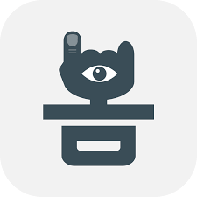
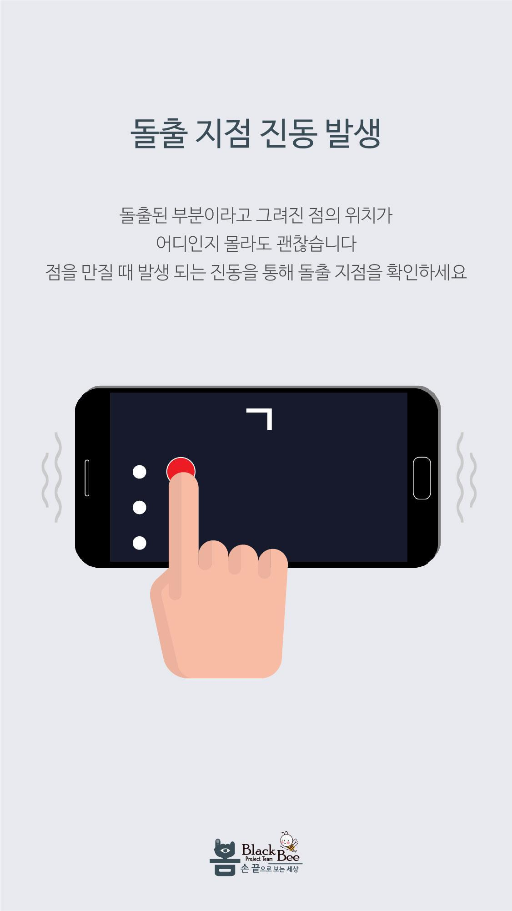
02
관련 연구 및 사례
봄
스마트폰을 소유한 누구나 사용가능
화면을 문지르다 점자의 돌출된 부분 터치 시 진동
화면에 표시된 점자를 음성으로 안내

Slide 11
02
관련 연구 및 사례
 | 번역 | 점자표현 | 단독사용 | 학습방법 | 음성 서비스 | UI 적합성
구글 번역기 | o | x | o | x | o | x
Tap tilo | x | o | x | x | x | x
봄 | x | o | o | o | o | o
STABS | o | o | o | o | o | o
구글 번역기의 우수한 번역 API를 활용
Tap tilo가 점자 디바이스 연동이 필요한 불편을 개선
봄이 영어를 인식 및 점자로 표현하지 못하는 부분을 개선

Slide 12



03
시스템 수행 시나리오
Application
Database
점자 매칭
User
EN
TEXT
영어 알파벳 분리
한글 초중종성 분리
SORT
TEXT
Server
1
2
STT API
소
COW
↓
ㅅㅗ
C O W
Vision API
3
4
매칭 결과
5
6
KO
TEXT
EN
TEXT
강의음성
강의자료
User
TTS API
결과물

Slide 13
03
시스템 수행 시나리오
Application
Database
점자 매칭
User
EN
TEXT
영어 알파벳 분리
한글 초중종성 분리
SORT
TEXT
Server
1
2
STT API
소
COW
↓
ㅅㅗ
C O W
Vision API
3
4
매칭 결과
5
6
Translation API
KO
TEXT
EN
TEXT
강의음성
강의자료
User
TTS API
결과물

Slide 14

04
시스템 구성도
User
강의음성
강의자료
Application
강의음성 텍스트 추출 (Google Cloud STT API)
강의자료 텍스트 추출 (Google Vision API)
DB에서 전달된 점자 정보 출력
텍스트 번역 (Google Cloud Translation API)
텍스트 음성변환 (Google Cloud TTS API)
Server
Apache 2.0
추출된 텍스트 정보를 DB로 전달
DB의 점자 정보를 App으로 전달
Database
MySQL
점자 데이터 저장
점자 데이터 매칭

Slide 15
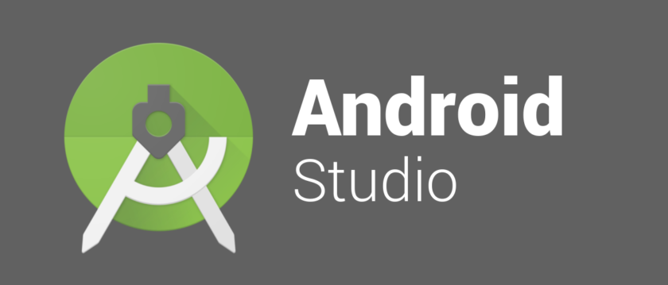


05
시스템 개발 환경 및 개발 방법
안드로이드 스튜디오
Apache 서버
MySQL
개발사 : Google
사용 개발 언어 : Java
라이선스 : Apache 2.0
사용버전 : 3.5.1
개발사 : Apache
개발 언어 : Java script
라이선스 : Apache 2.0
사용버전 : 9.0
개발사 : MySQL
라이선스 : GPL
사용버전 : 8.0

Slide 16

05
시스템 개발 환경 및 개발 방법
Google Cloud Translation API
Google Cloud Speech-to-Text API
Google Cloud Text-to-Speech API
Google Cloud Vision API

Slide 17
05
시스템 개발 환경 및 개발 방법
Application
안드로이드 스튜디오와 Java를 이용하여 개발
Server를 통해 Database와 연동
시각장애인이 쉽게 사용할 수 있는 UI 적용
Server & Database
Apache를 이용한 Server 구축
MySQL을 이용한 Database 구축
한국어 및 영어 점자를 Database에 저장
Server를 통해 점자 매칭 결과를 Application에 전달
GitHub
https://github.com/rlaalstmd/SmartTranslation
김민승 : https://github.com/rlaalstmd
이두원 : https://github.com/LeeDuwon

Slide 18
06
업무 분담 및 수행 일정
 | 김민승 | 이두원
자료수집 | 개발에 필요한 API 정보 수집 시각장애인 점자해독 능력 정보수집 아이디어 추출 | 시각장애인 관련 통계 자료 수집 시각장애인 지원 애플리케이션 분석 DB에 들어갈 점자 데이터 수집 장애인 관련 실례 조사
설계 | 안드로이드 애플리케이션 설계 | 안드로이드와 DB를 연동할 서버 설계 점자 데이터 베이스 스키마 설계
구현 | TTS & STT, 번역, 텍스트 변환 등 핵심 기능구현 | 안드로이드와 DB 및 서버 간 연동 구현

Slide 19
06
업무 분담 및 수행 일정
 | 11월 | 12월 | 1월 | 2월 | 3월 | 4월 | 5월 | 6월 | 7~9월
기초 자료 조사
요구 사항 분석
개발 환경 구축
Application구현
Server 및 DB 구현
데모 및 유지보수
시연 및 논문작성

Slide 20
07
참고 문헌
http://www.kpu.ac.kr/contents/main/cor/vision.html
http://m.news.zum.com/articles/52590998
http://www.ohmynews.com/NWS_Web/View/at_pg.aspx?CNTN_CD=A0002243431
https://100up.kakaoimpact.org/problems/1/view
https://play.google.com/store/apps/details?id=com.google.android.apps.translate
https://play.google.com/store/apps/details?id=com.taptilo.plus
https://play.google.com/store/apps/details?id=com.project.why.braillelearning
http://www.sookmyung.ac.kr/csweb/5849/subview.do

Slide 21

08
Q & A
질의응답
Q & A

Slide 22
감사합니다
THANK YOU

